Slide 1



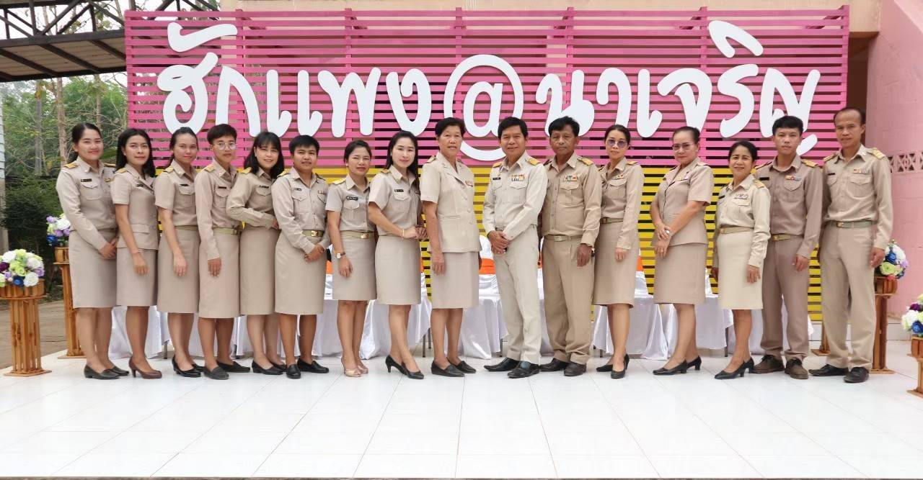
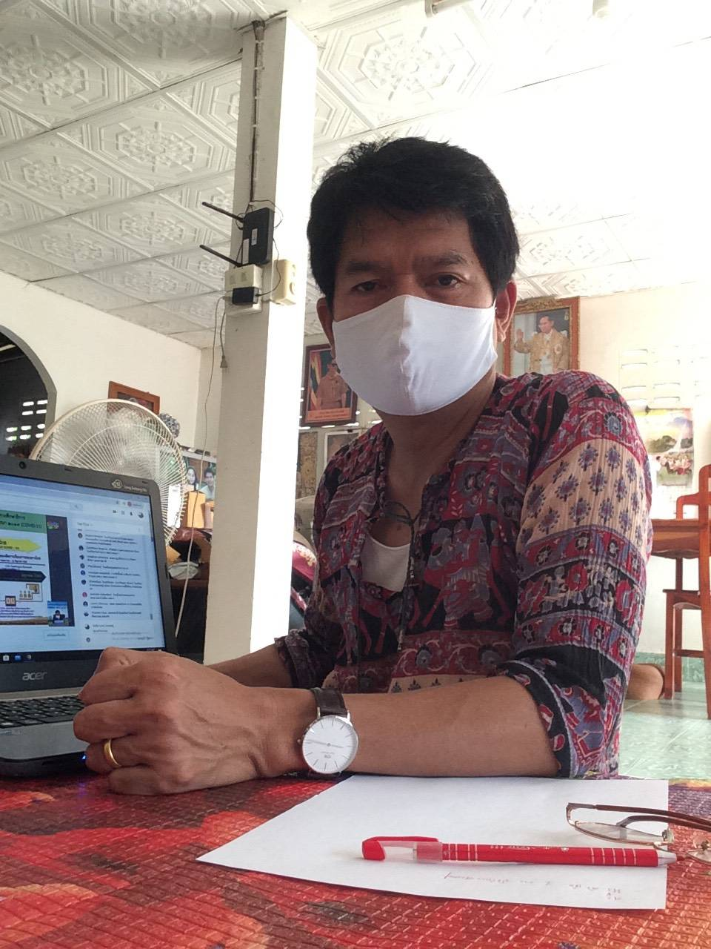
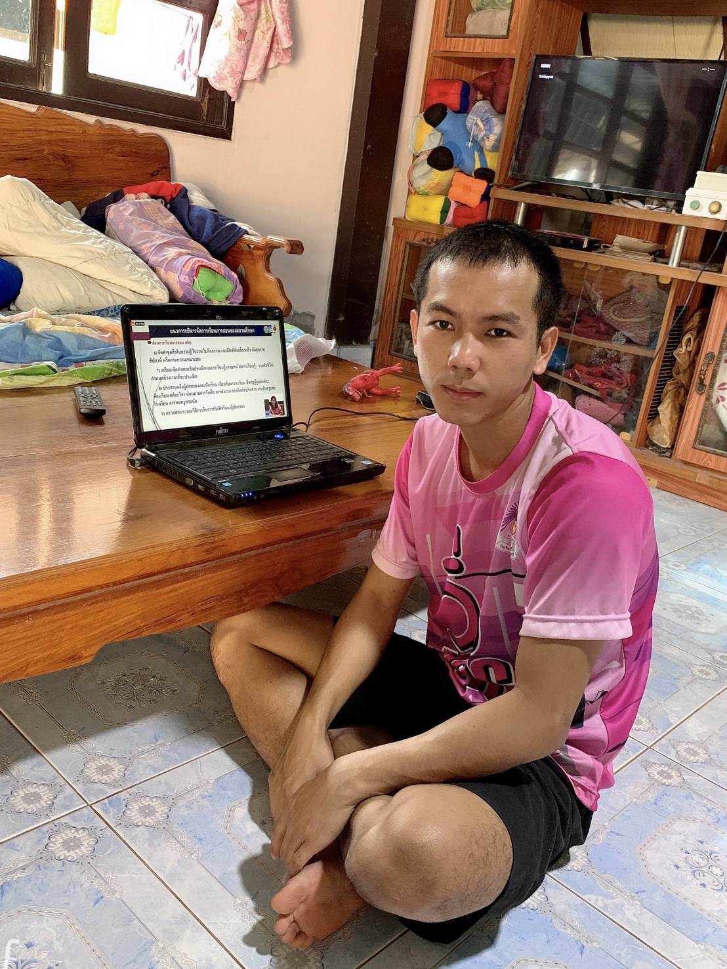
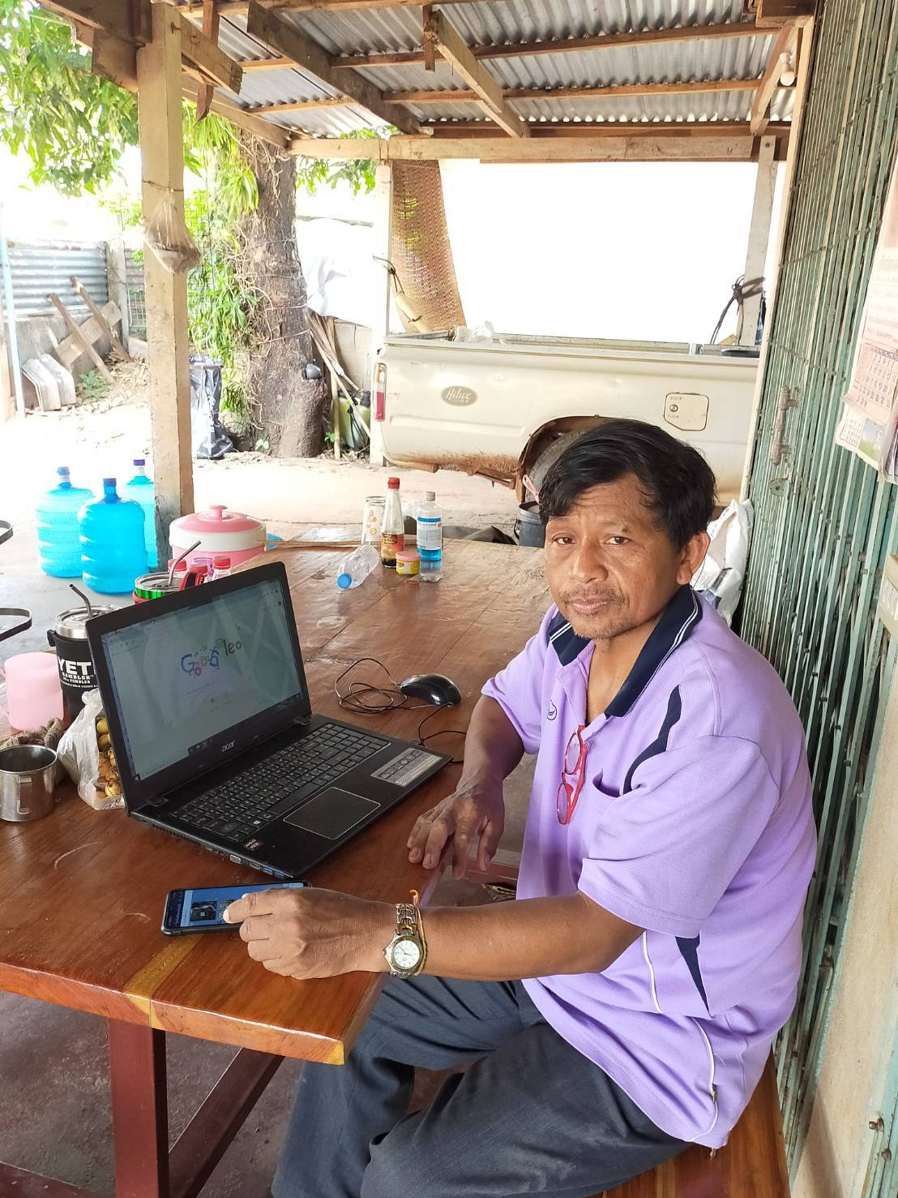
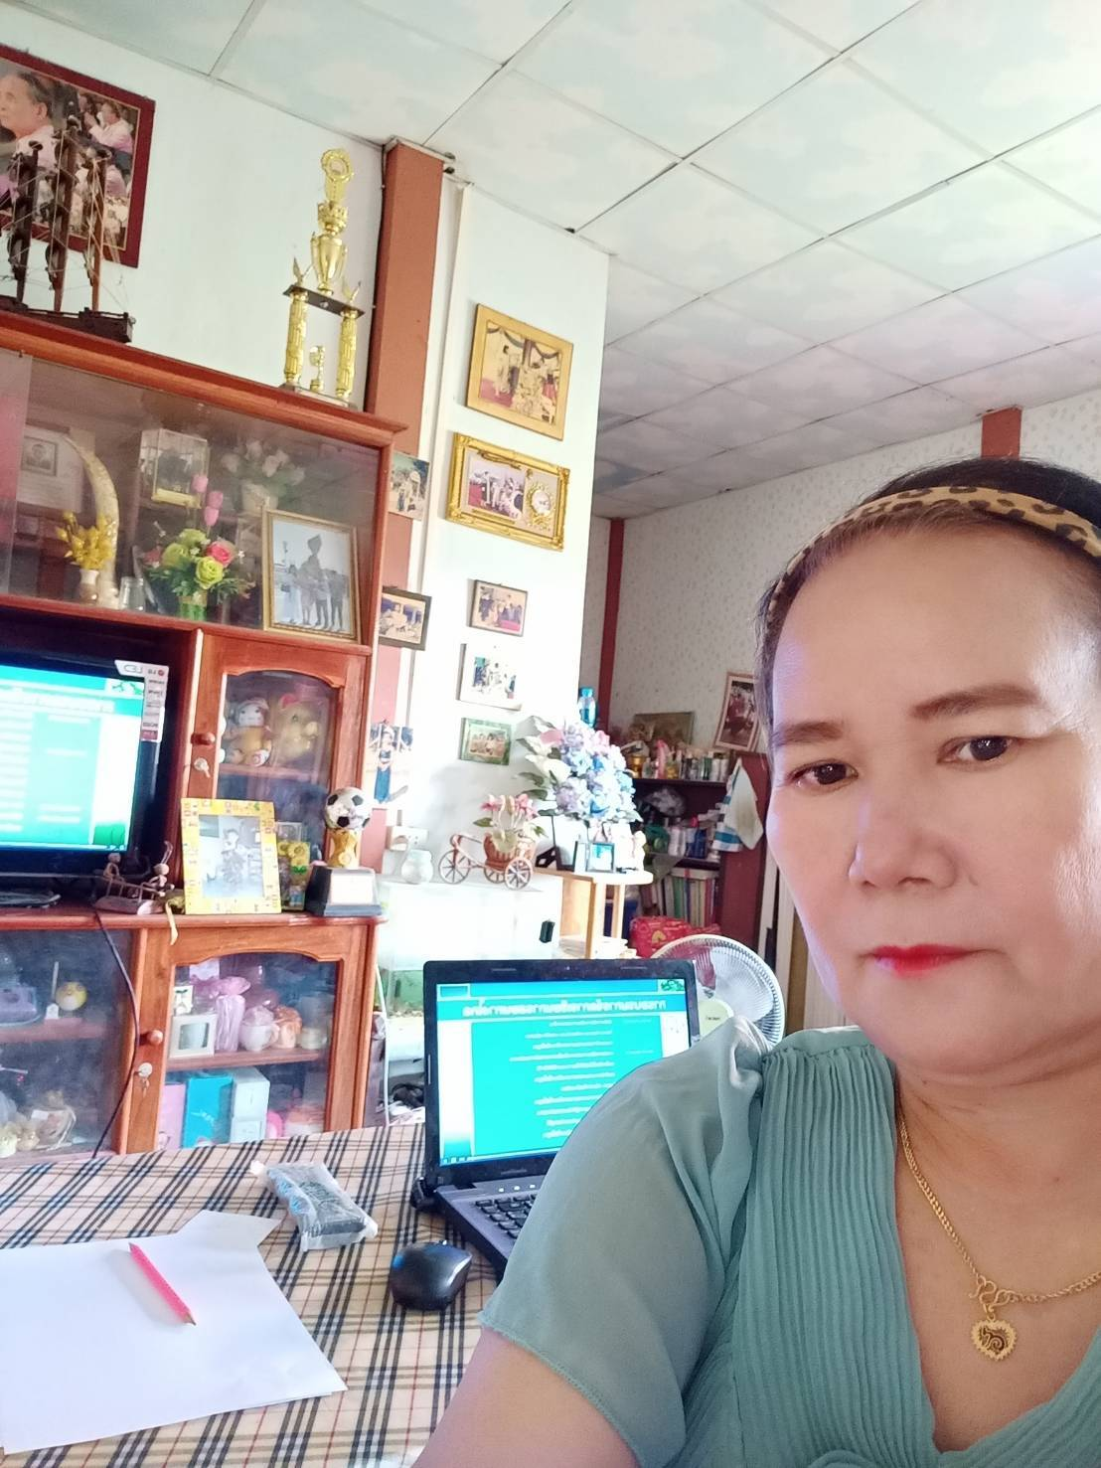
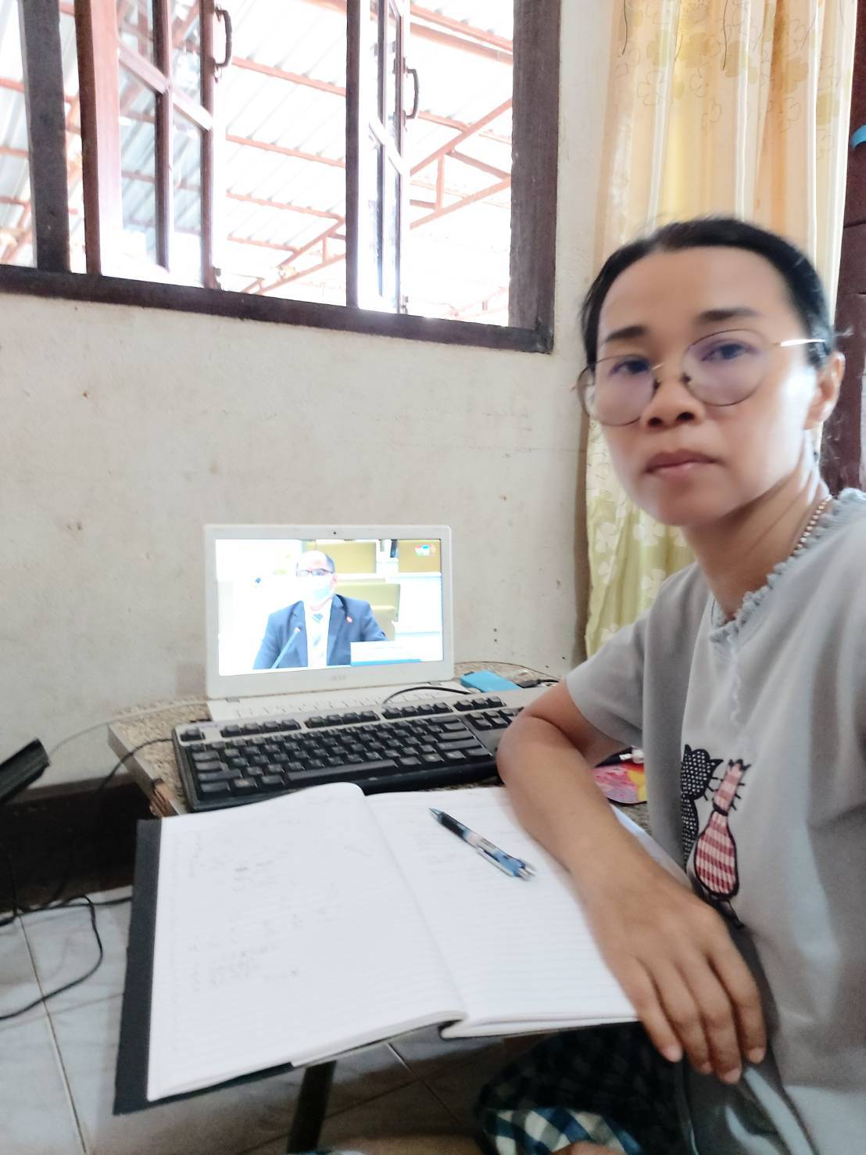
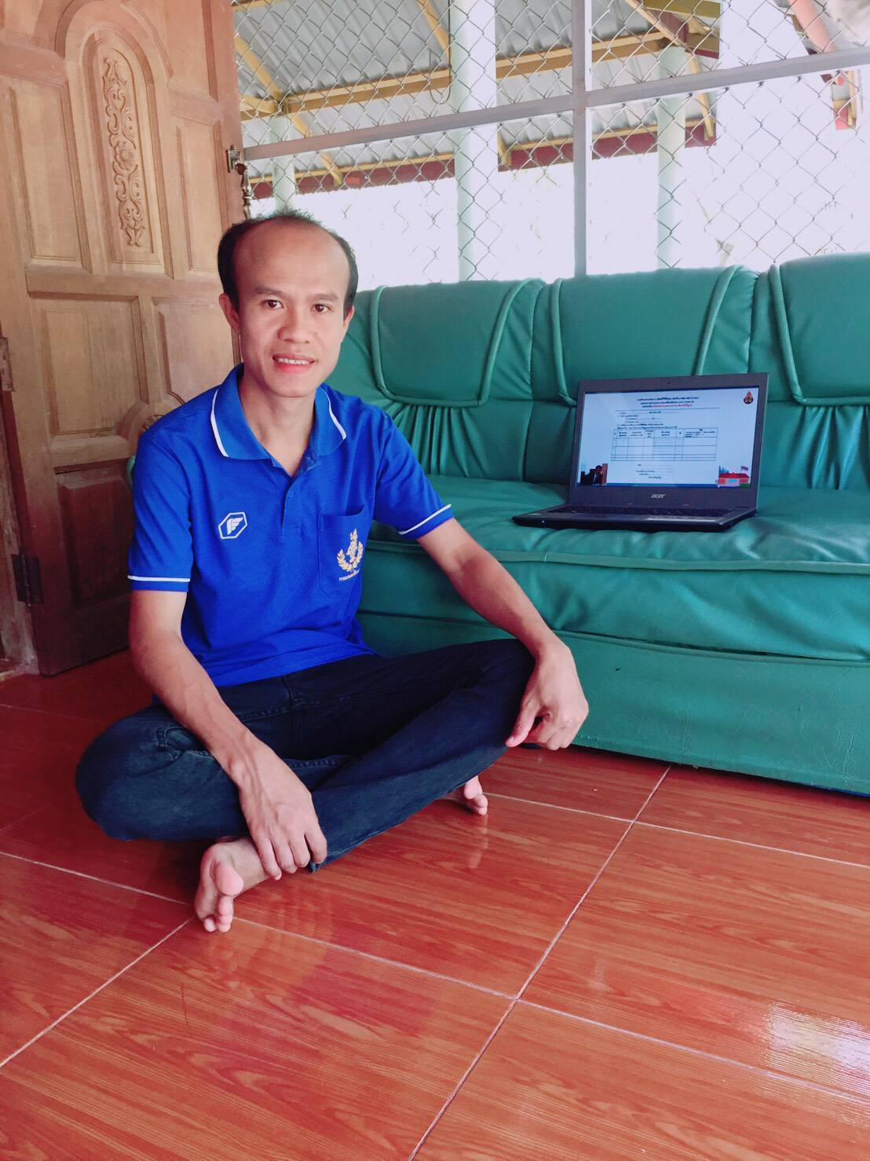
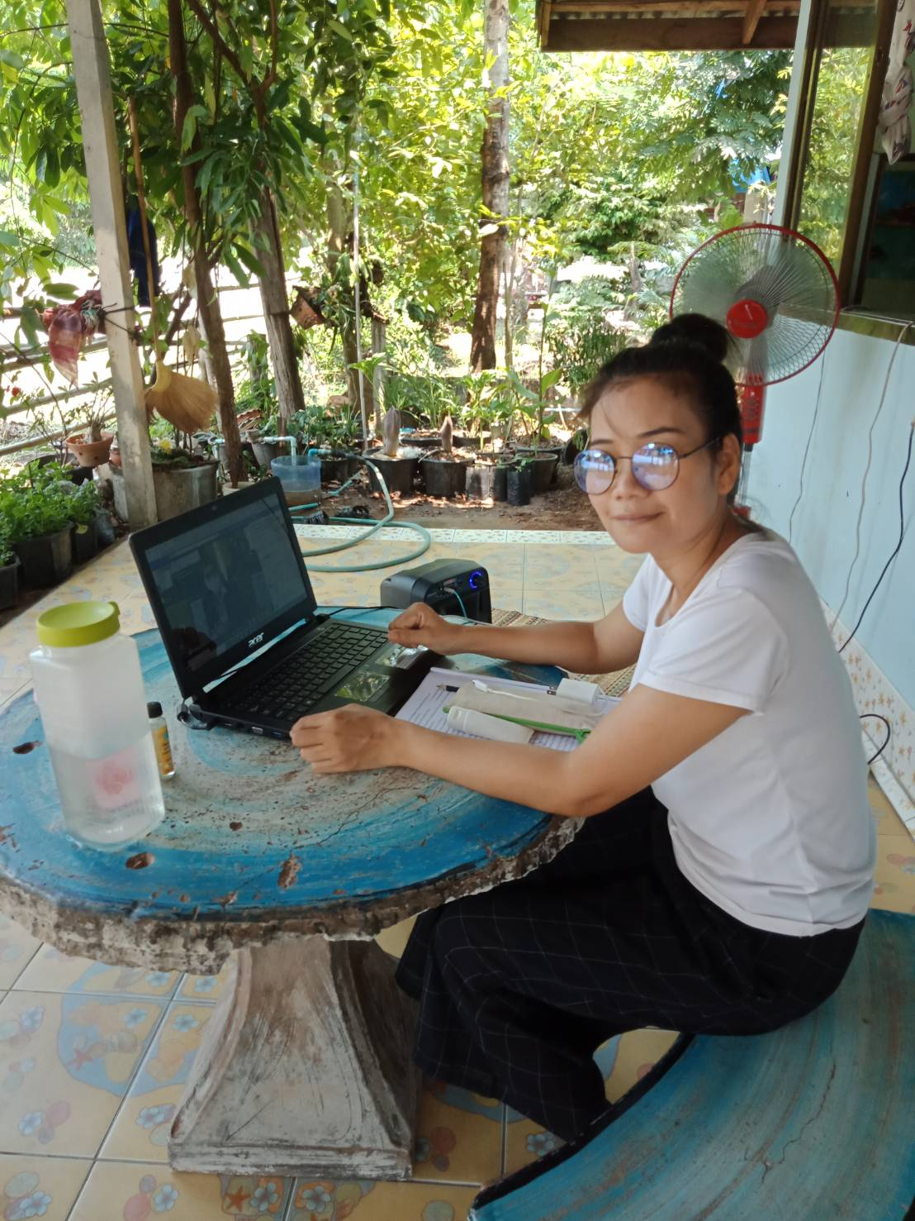
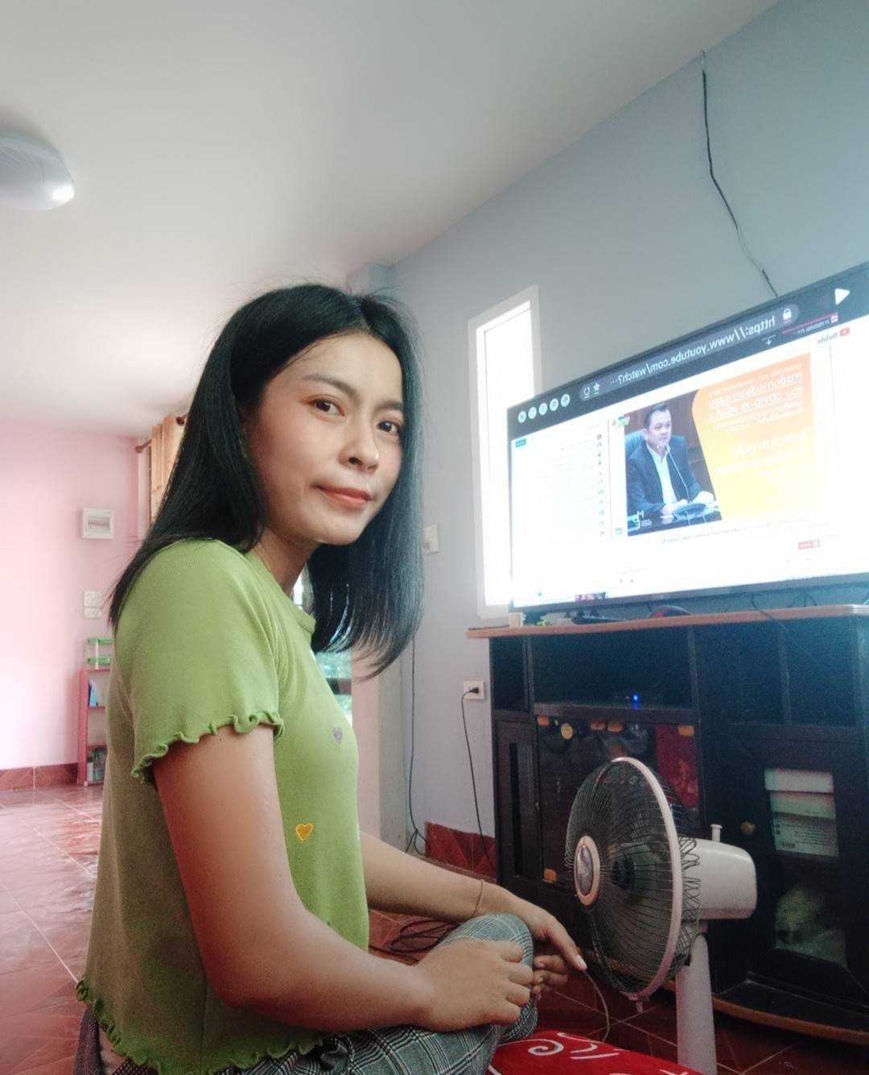
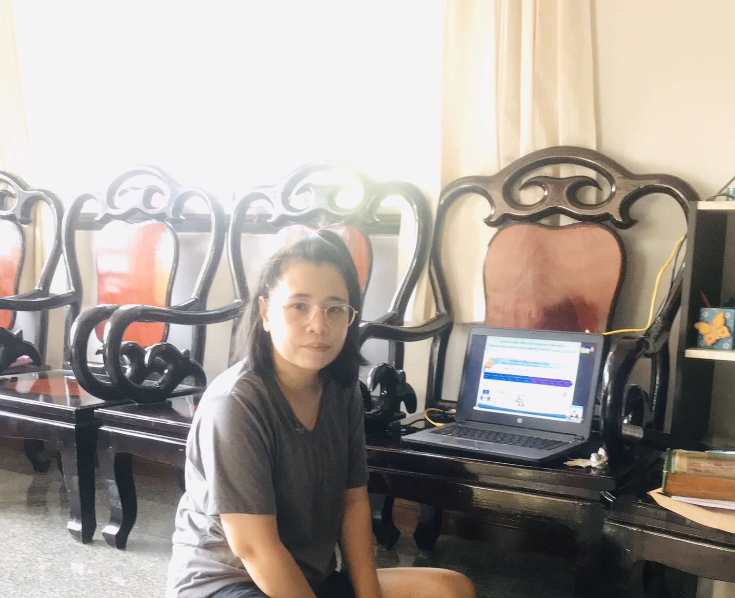
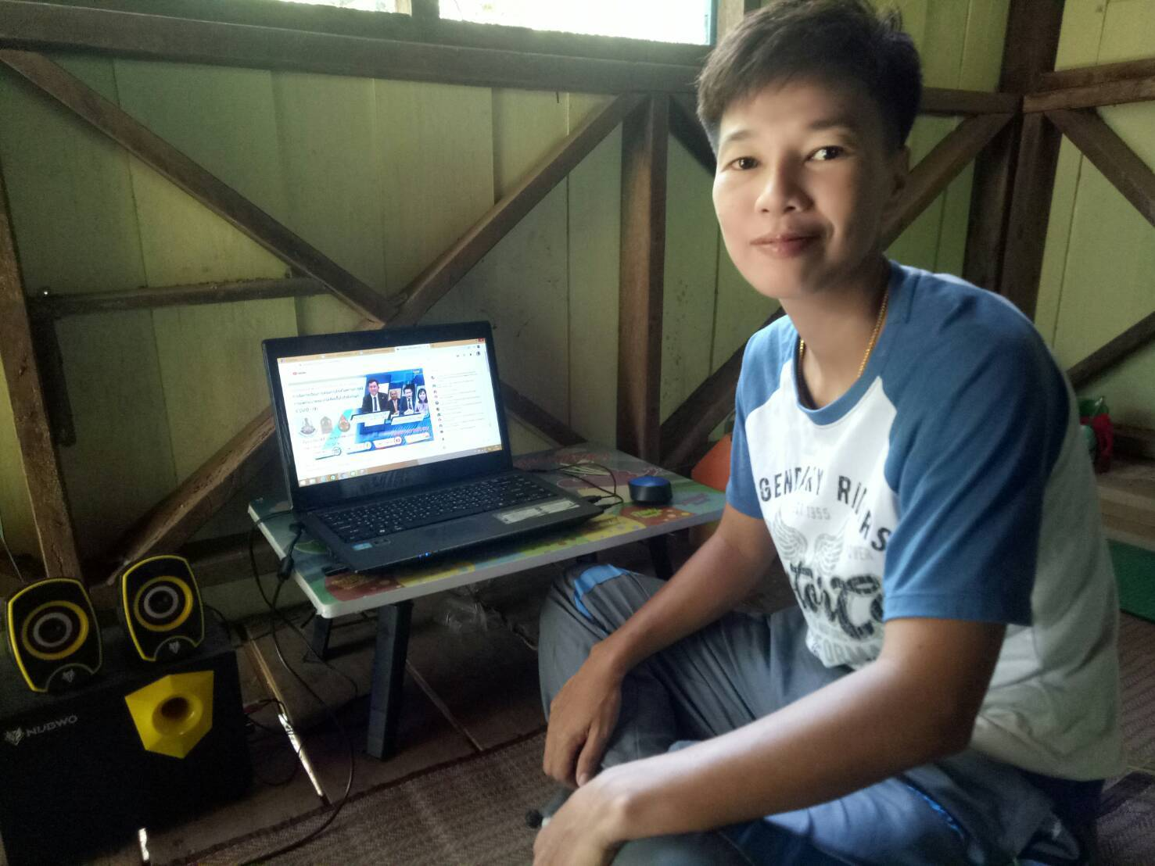
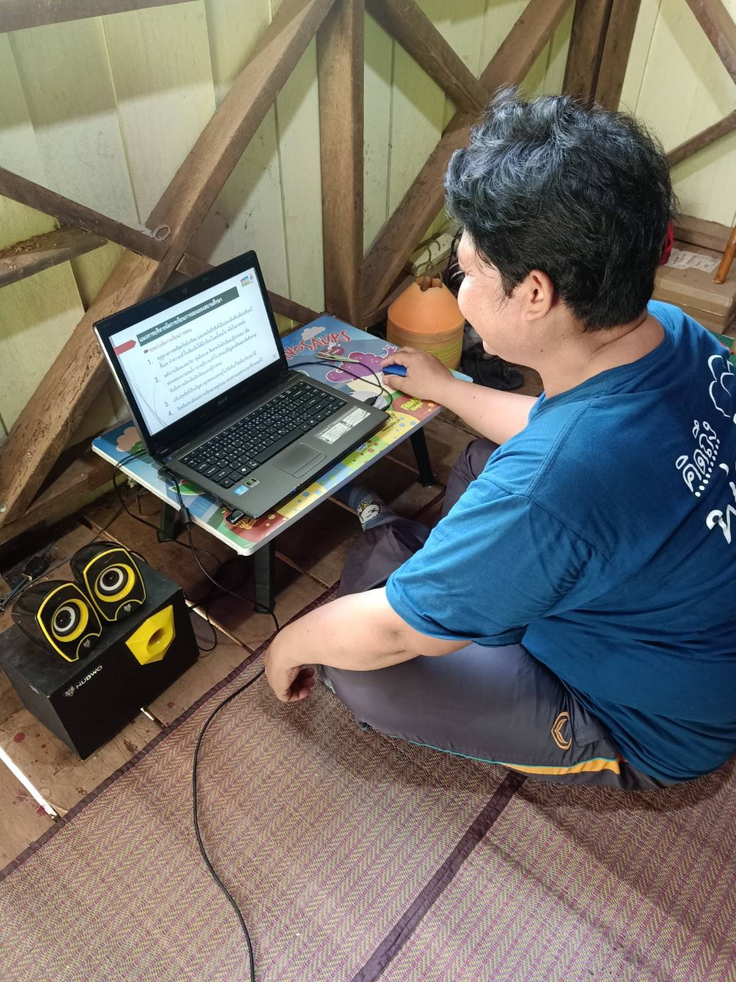
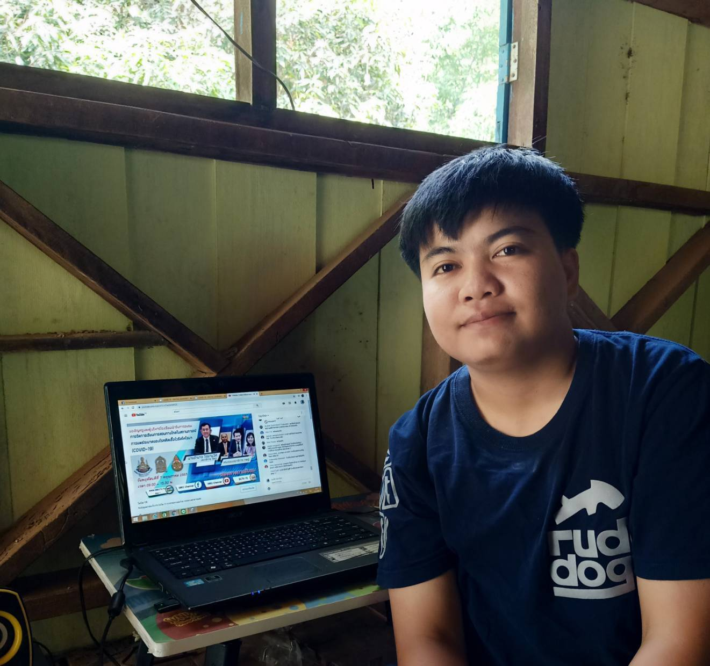
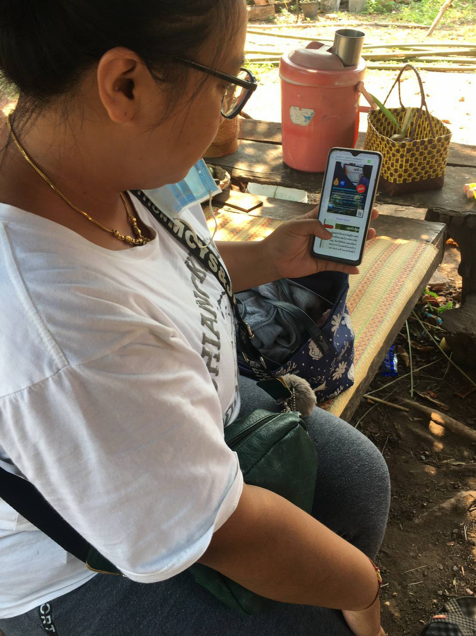
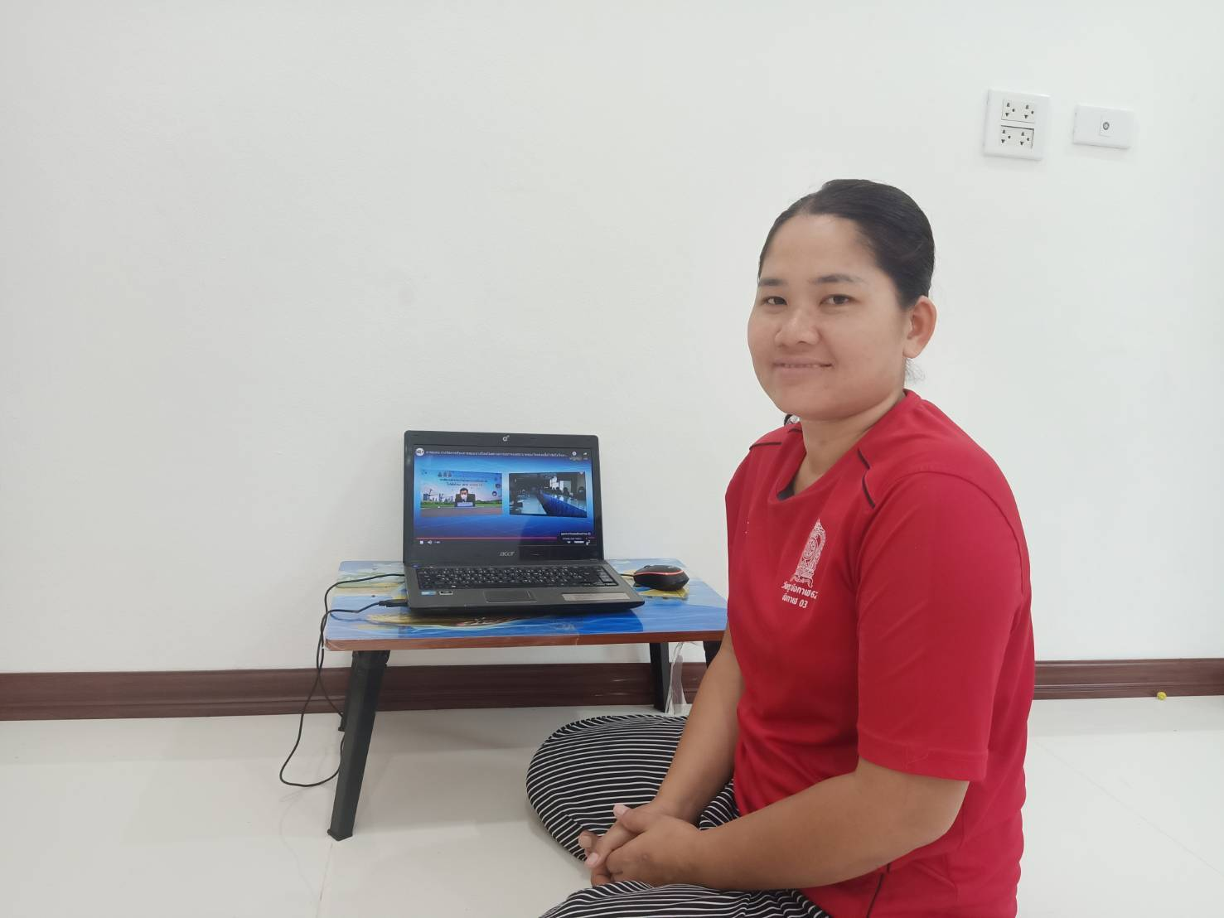
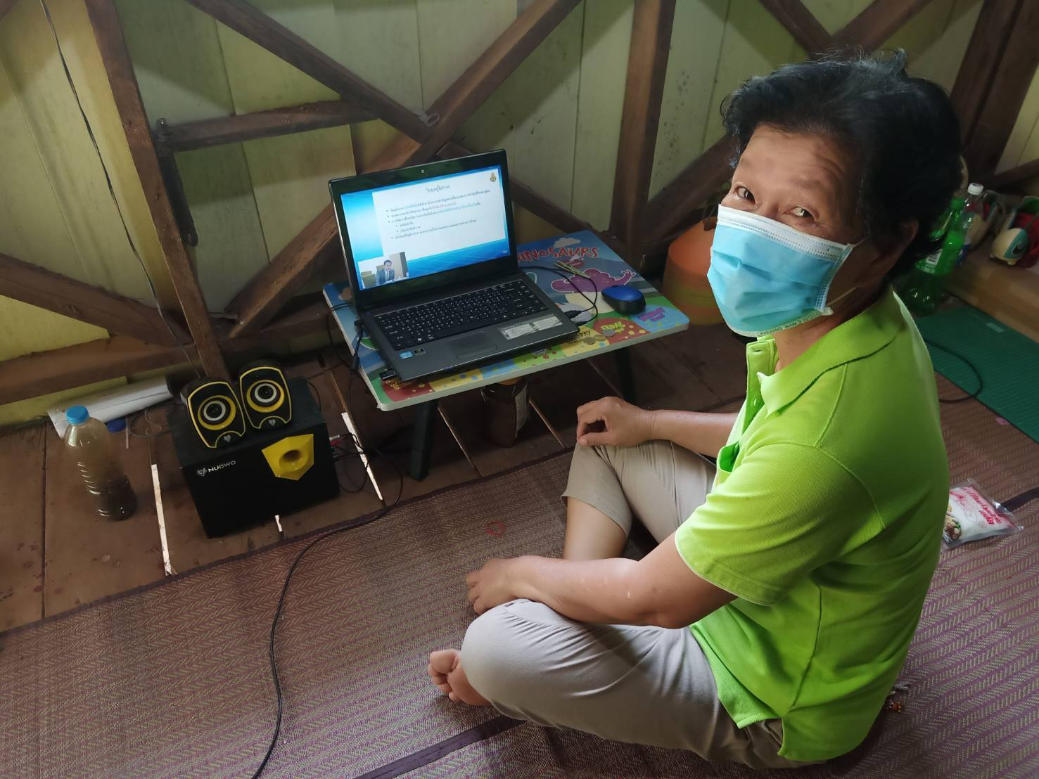
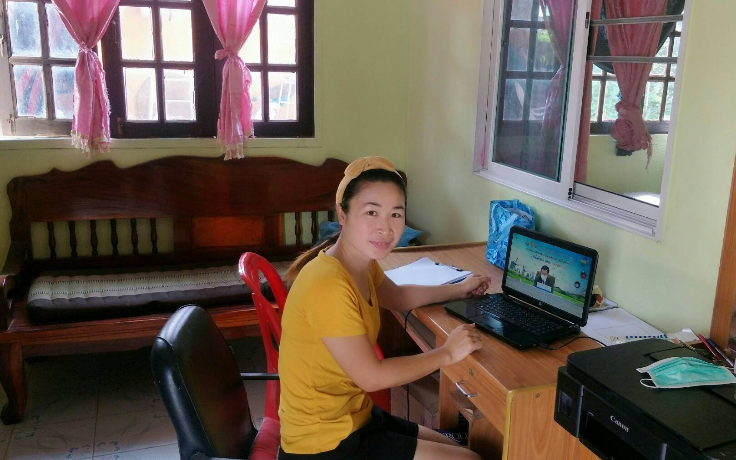
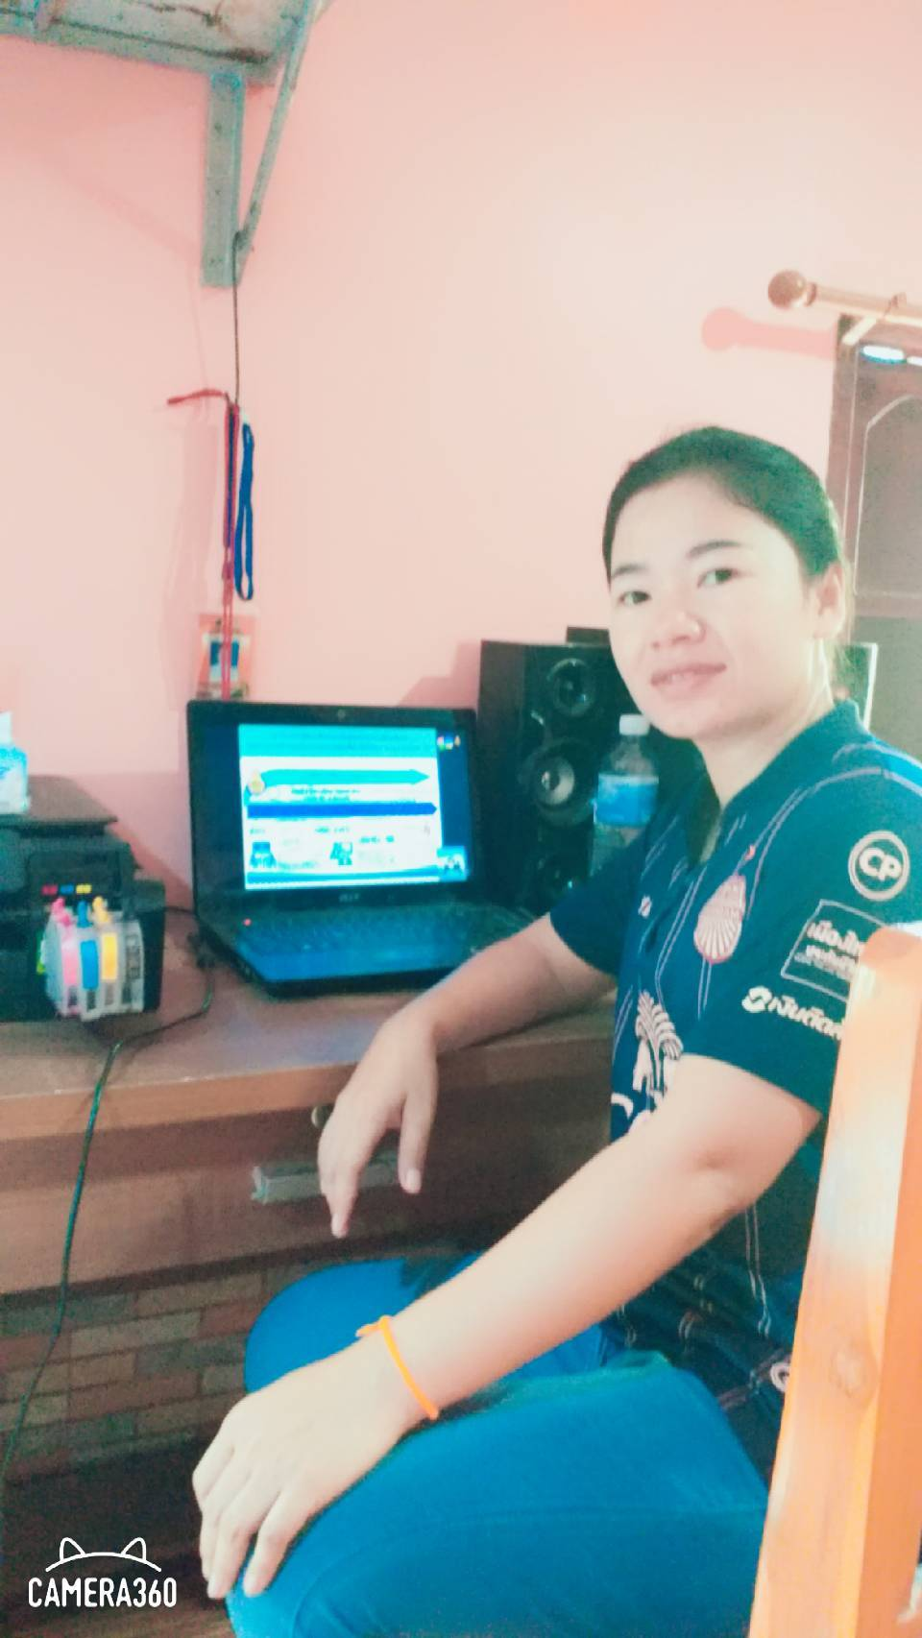
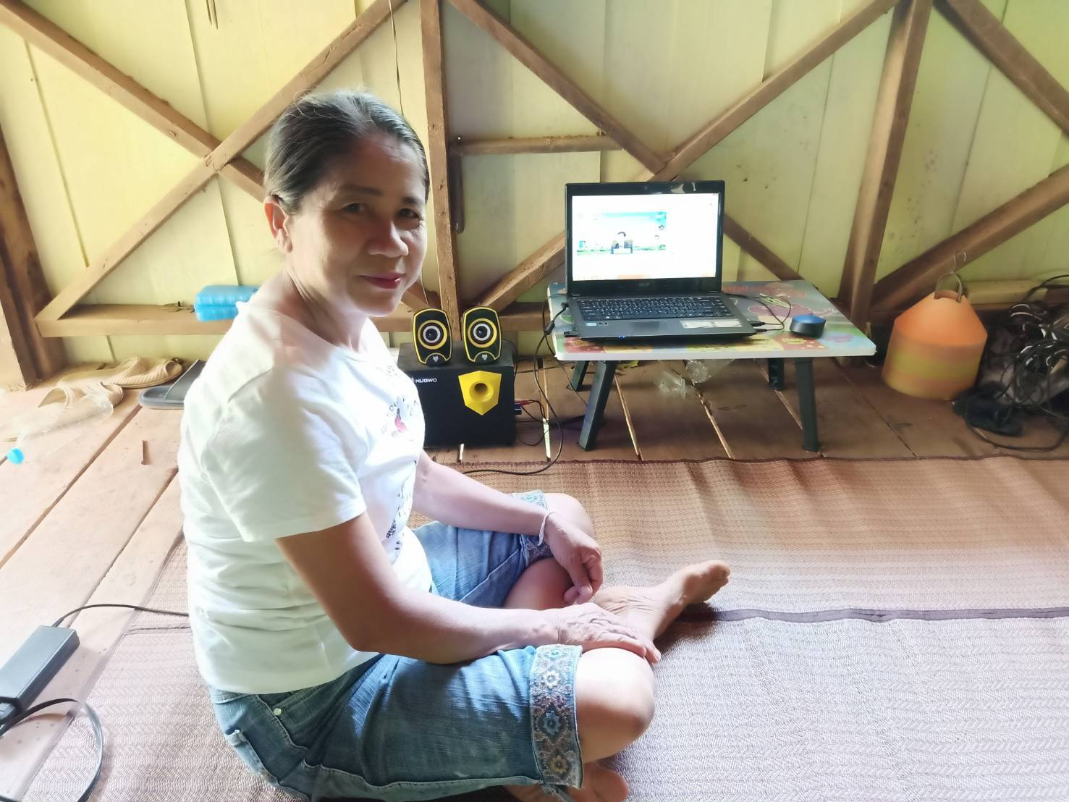
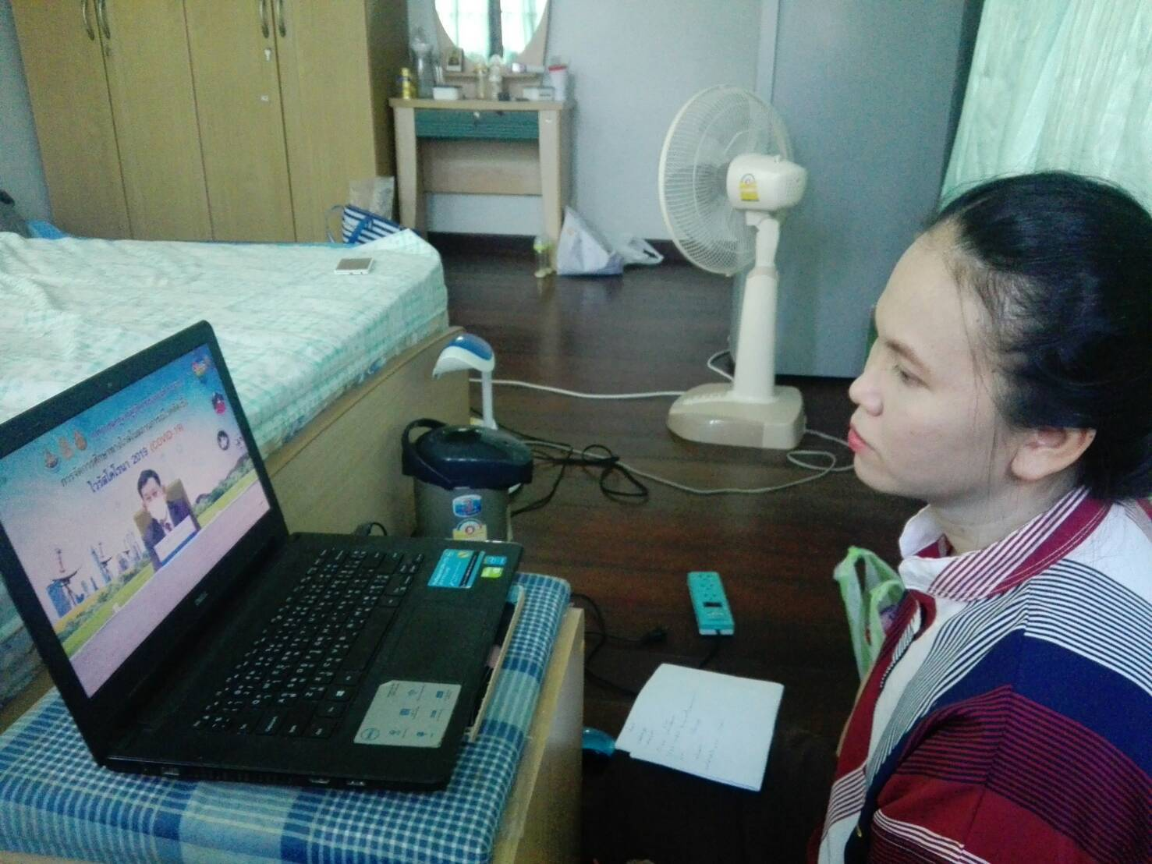
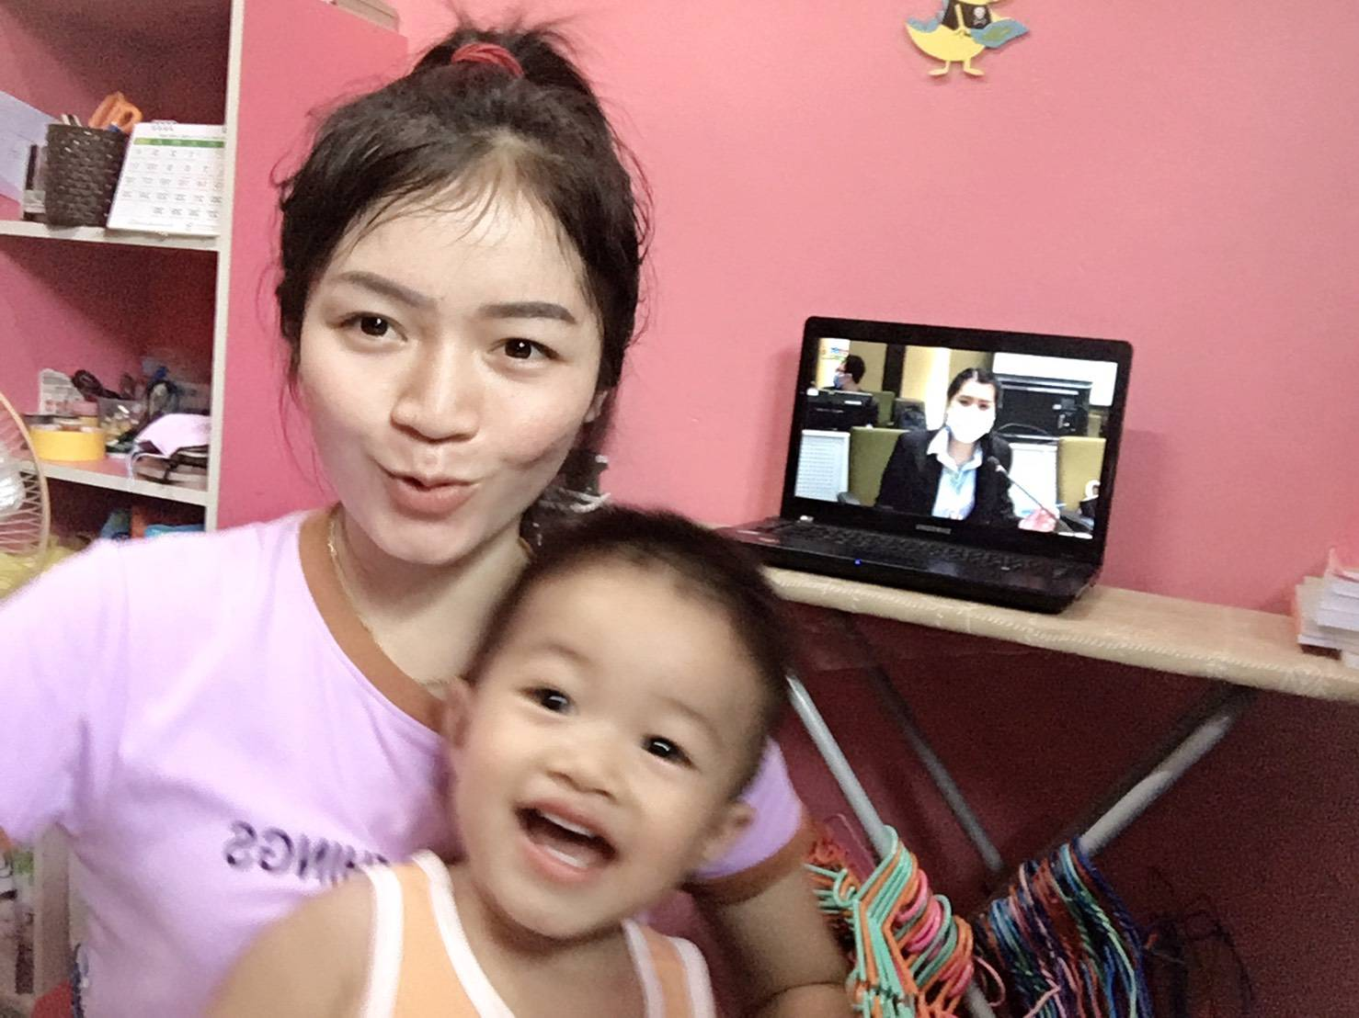
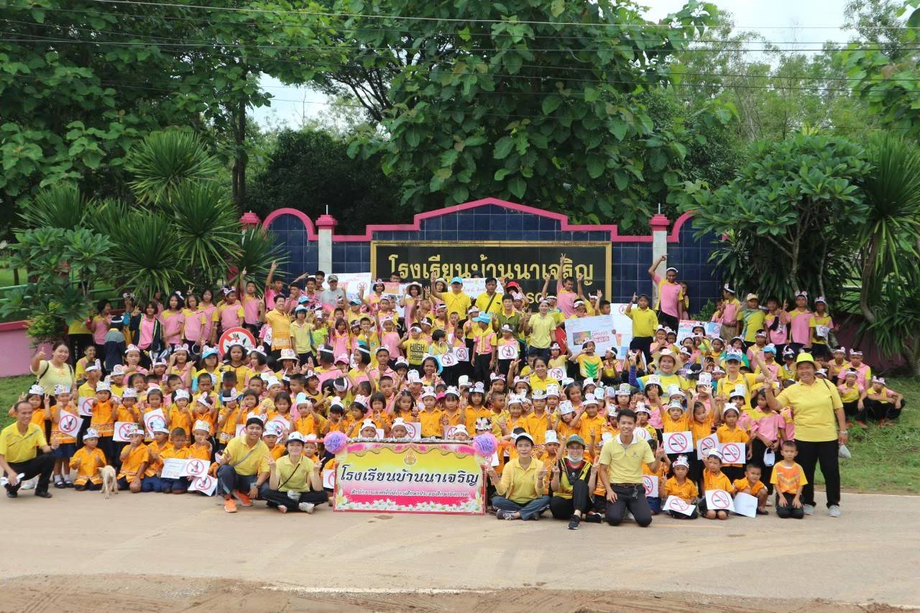
โรงเรียนบ้านนาเจริญ
สำนักงานเขตพื้นที่การศึกษาประถมศึกษาบึงกาฬ
จดหมายข่าว โรงเรียนบ้านนาเจริญ ฉบับที่ ๑ พฤษภาคม ๒๕๖๓
วันพฤหัสบดี ที่ ๗ เดือนพฤษภาคม ๒๕๖๓ คณะครูและบุคลากรโรงเรียนบ้านนาเจริญเข้าอบรมการจัดการเรียนการสอนทางไกลในสถานการณ์การแพร่ระบาดของโรคติดต่อเชื้อไวรัสโคโรนา 2019 (Covid-19) ผ่านระบบ Video Conference
โดยสำนักงานคณะกรรมการ การศึกษาขั้นพื้นฐาน
โรงเรียนบ้านนาเจริญ
หมู่ที่ ๑ ต.หนองเลิง อ.เมืองบึงกาฬ จ.บึงกาฬ ๓๘๐๐
Email:wichai1967@hotmail.com
Website:http://www.nacharoen.ictbk.net/
Tel:0819542981

